Slide 1
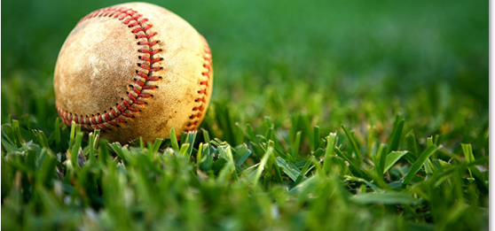

Com es juga al
Beisbol/Softbol?

Slide 2
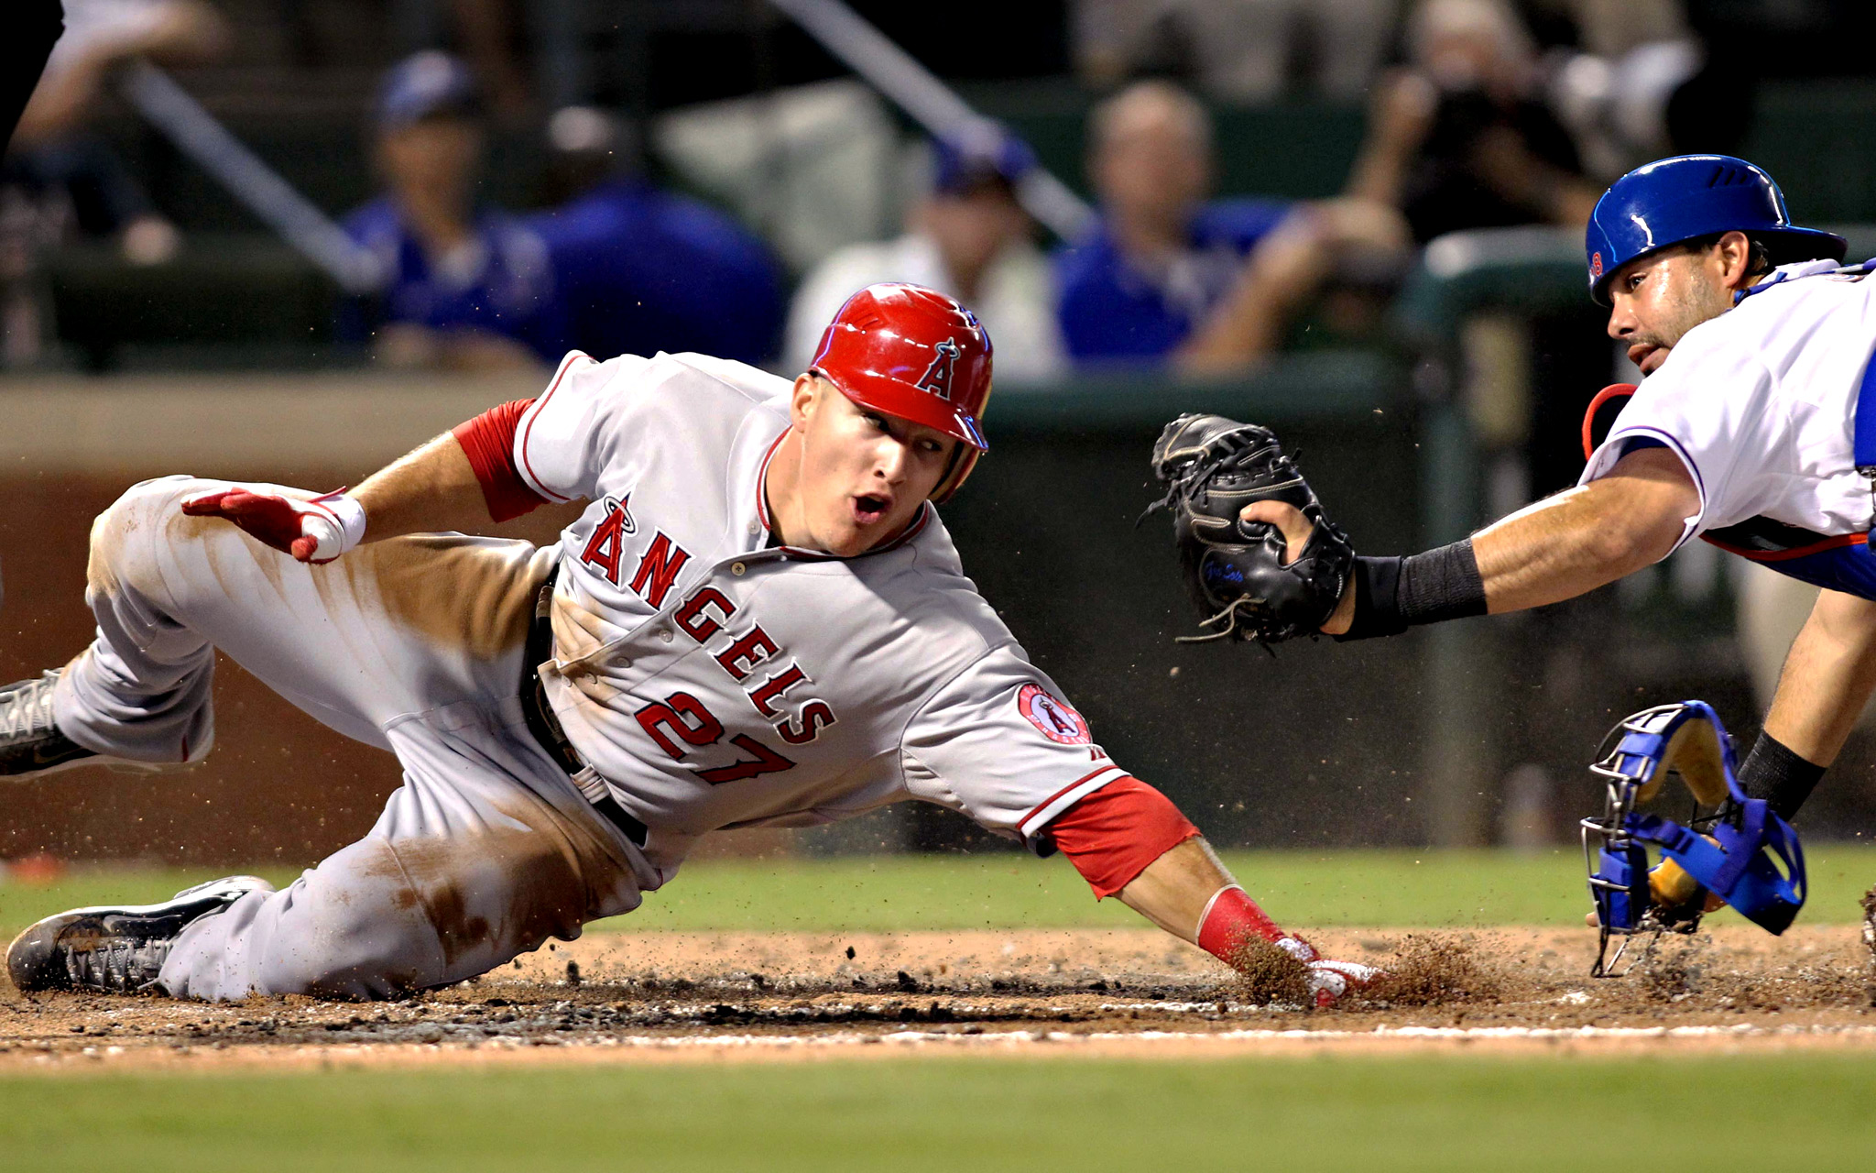
1. El joc del Beisbol
Esta foto de Autor desconocido está bajo licencia CC BY-NC-ND

Slide 3
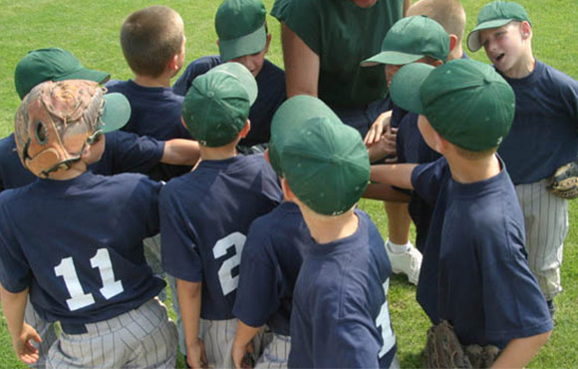
L’equip
En un partit de beisbol cada equip està format per 9 jugadors.
No hi ha limitació màxima en el nombre de jugadors a la banqueta.
Un jugador substituit ja no pot tornar a entrar a jugar.

Slide 4
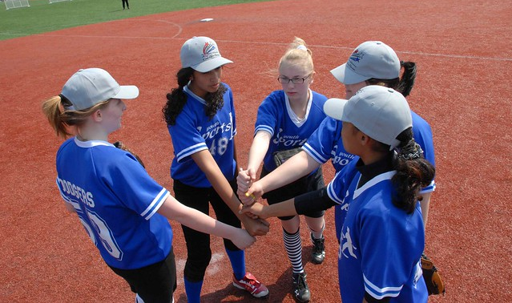
L’Objectiu
L’objectiu del joc és aconseguir més ‘carreras’ que l’equip contrari.
Una ‘Carrera’ s’obté quan el batedor completa una volta, havent trepitjat les 4 bases del camp sense ser eliminat.
Esta foto de Autor desconocido está bajo licencia CC BY-SA-NC

Slide 5
La durada
La durada d’un partit de beisbol és de 9 entrades I d’un partit de softbol és de 7. Una entrada s’acompleix quan els 2 equips han passat una vegada per l’atac i una per la defensa.
Quan l’equip a la defensa aconsegueix eliminar a 3 atacants, es canvien les posicions i l’equip que defensa passa a atacar.
MARCADOR
Entrades | 1 | 2 | 3 | 4 | 5 | 6 | 7 | 8 | 9 | Total
Visitant | 2 | 0 | 3 | 1 | 0 | 1 | 0 | 2 | 0 | 9
Local | 1 | 4 | 0 | 0 | 2 | 1 | 0 | 0 | 1 | 10

Slide 6
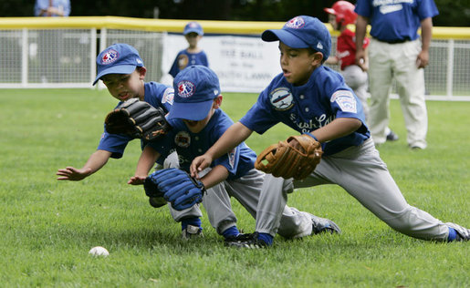
2. Modalitats
Esta foto de Autor desconocido está bajo licencia CC BY-SA-NC

Slide 7
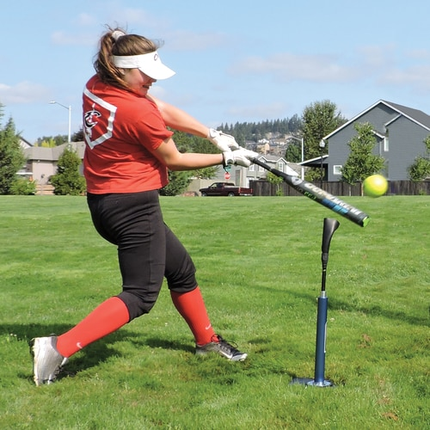
Modalitat amb el suport de batre. BATTING TEE
A
El batador/a connectarà la pilota que estarà col·locada a sobre el suport de batre i que estarà situat a 30 cm. de distància per de la base ‘Home’

Slide 8
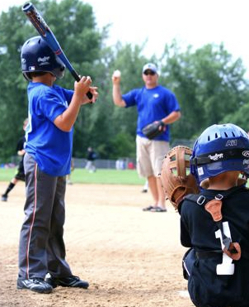
Modalitat amb llançament del professor – COACH PITCH
B
Quan el nivell de joc i la progressió dels jugadors/es va en augment, serà el professor qui llançarà la pilota suau a la zona de strike cap a l’alumne.

Slide 9
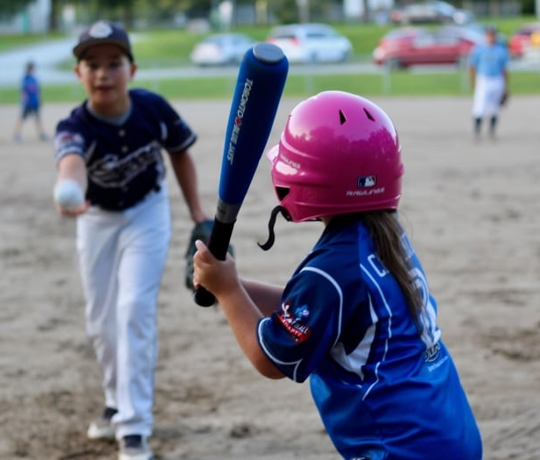
Modalitat amb llançament del jugador. PRE - BEISBOL
C
Quan el nivell de joc i la progressió dels jugadors/es ho facin necessari, el llançador passarà a ser un alumne/a.

Slide 10
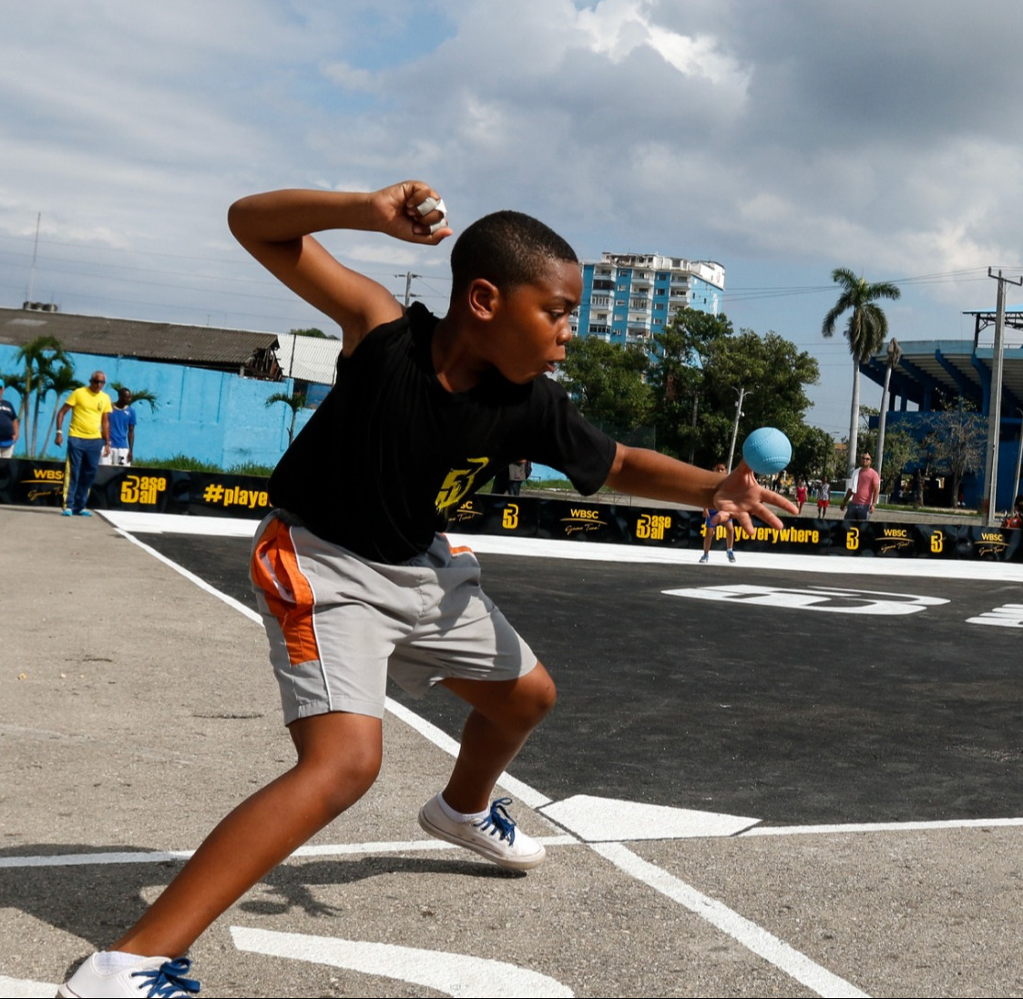
BASEBALL5
D
Es juga sense guants i sense bat. Només juguen 5 jugadors per equip. Els batadors tenen que batar sempre cap al terra.

Slide 11
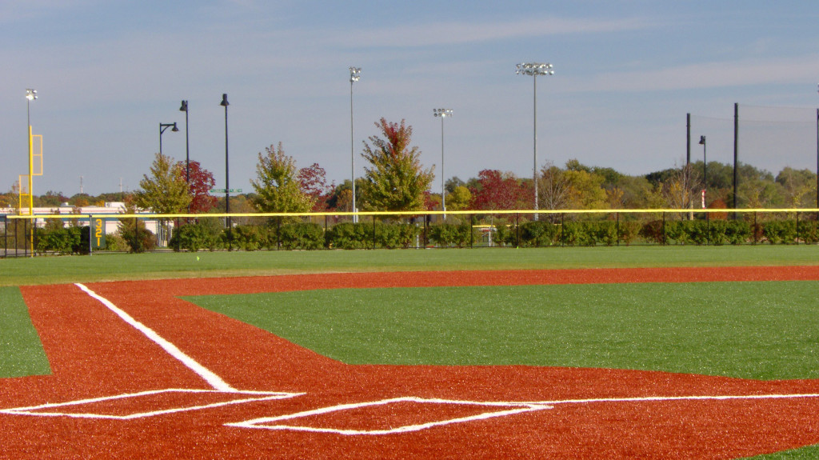
3. El camp

Slide 12
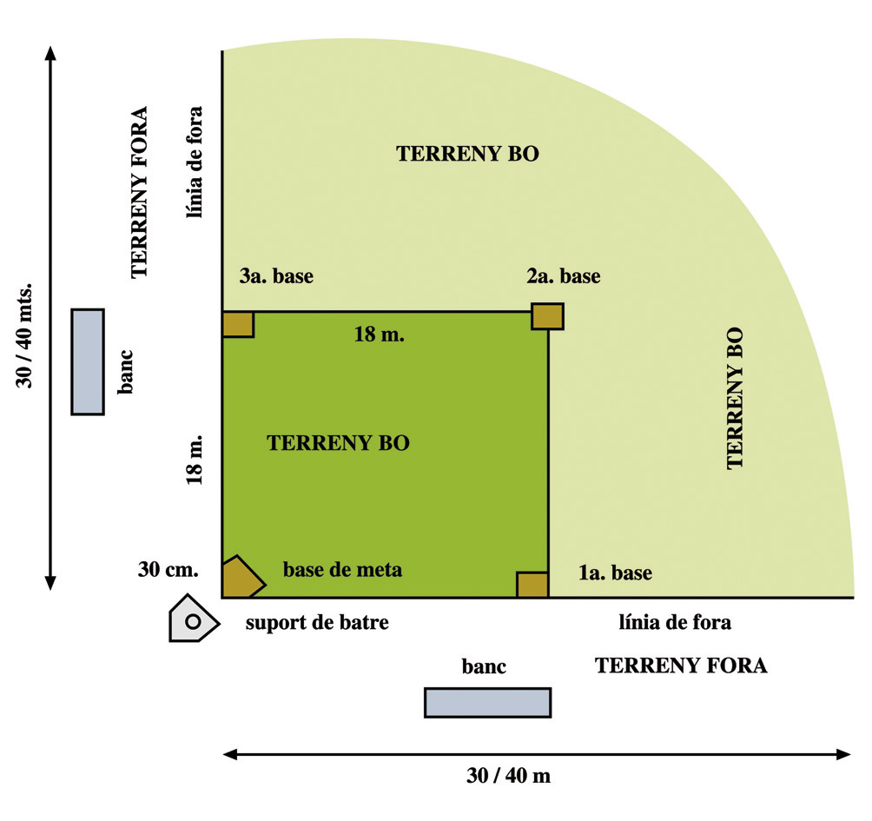
Camp de joc
El terreny de joc de beisbol a l’escola és igual al del beisbol oficial però amb unes mides reduïdes.
Podem diferenciar dues zones: la zona exterior i la zona interior o quadre, que és on hi han les 4 bases
Les dimensions del camp de Beisbol sempre son més grans que el de Softbol

Slide 13
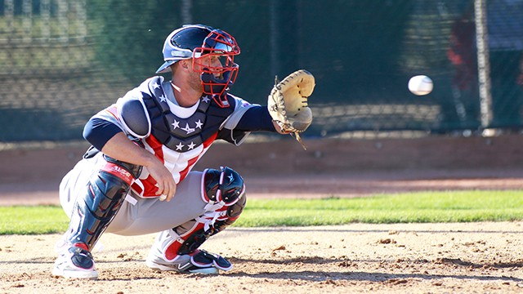
4. Posicions Defensives

Slide 14

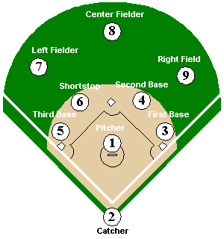
Posicions defensives
L’equip a la defensa es col·locarà en el terreny de joc segons la posició que assignarà el capità de l’equip i disposats a eliminar als batedors o corredors contraris.
Llançador “Pitcher”.
Receptor “Catcher”.
Primera base.
Segona base.
Tercera base.
Entre base “short stop”.
Exterior esquerra.
Exterior centre.
Exterior dret.

Slide 15
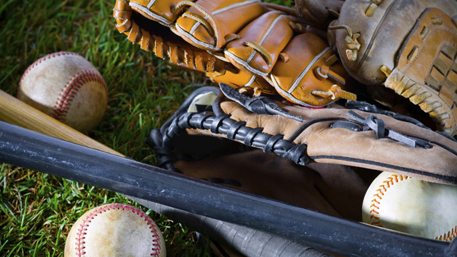
5. Material de joc.

Slide 16
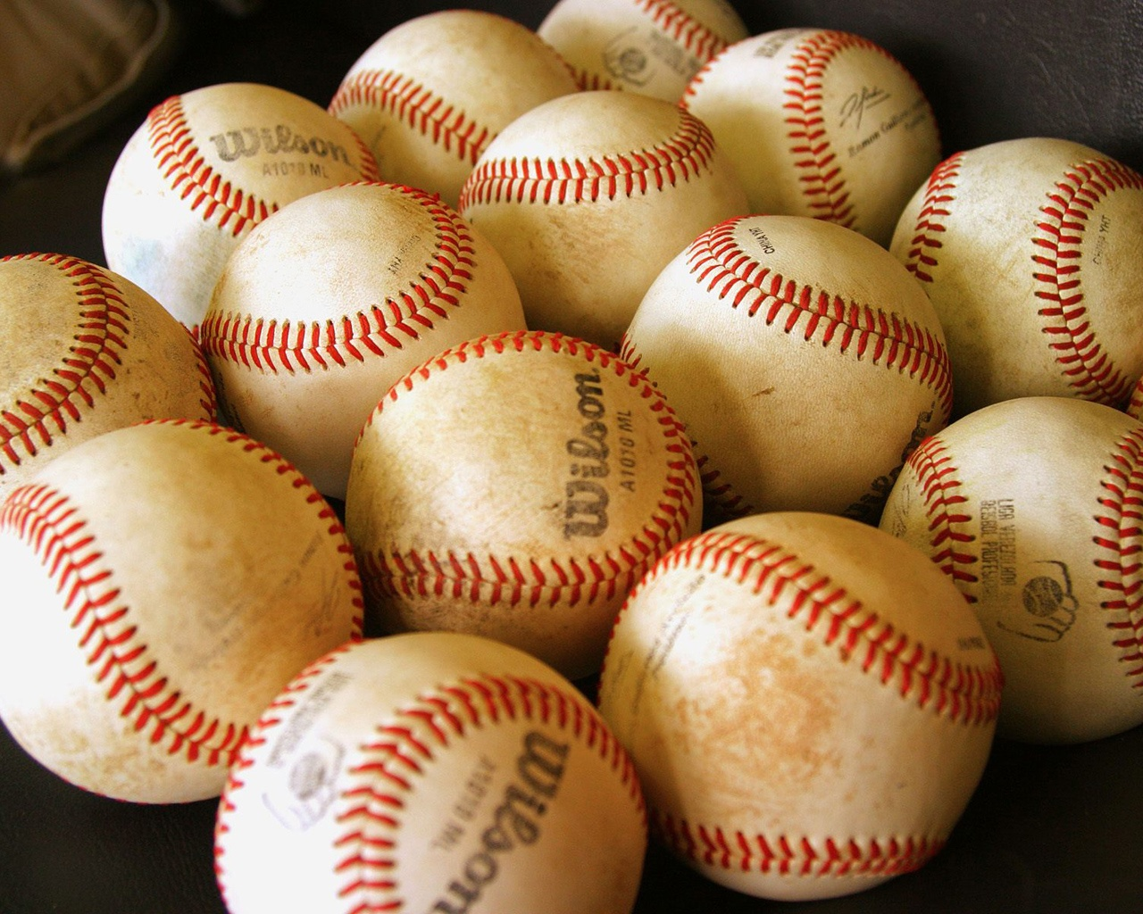
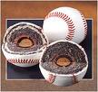
La pilota
La pilota de beisbol està formada per fil enrotllat sobre una esfera de goma o suro i cubert per 2 tires de cuir blanc cosides en fil vermell.

Slide 17
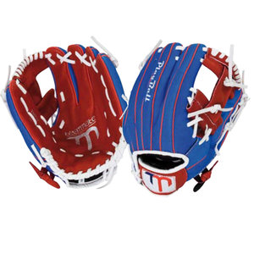
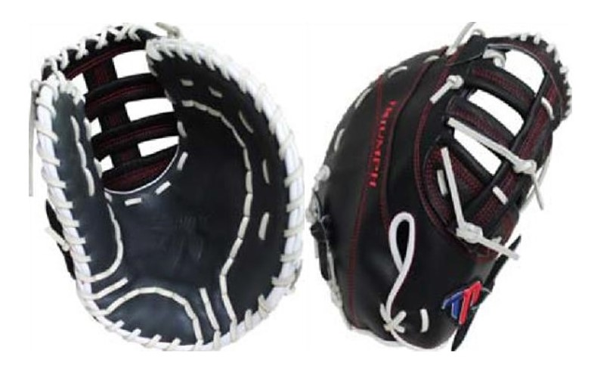
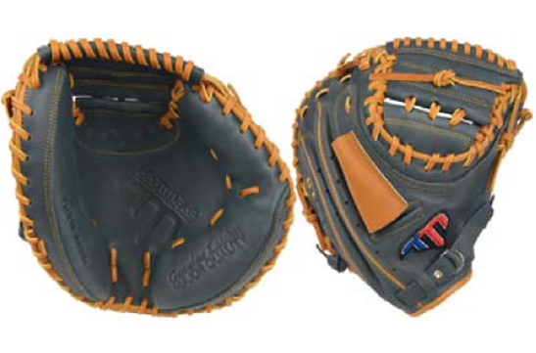
El guant
A
B
C
L’utilitzen els jugadors quan estan en posició de defensar.
N’hi han de 3 tipus:
A/ Normal per jugar a qualsevol posición o base.
B/ Primera base.
C/ Receptor.

Slide 18
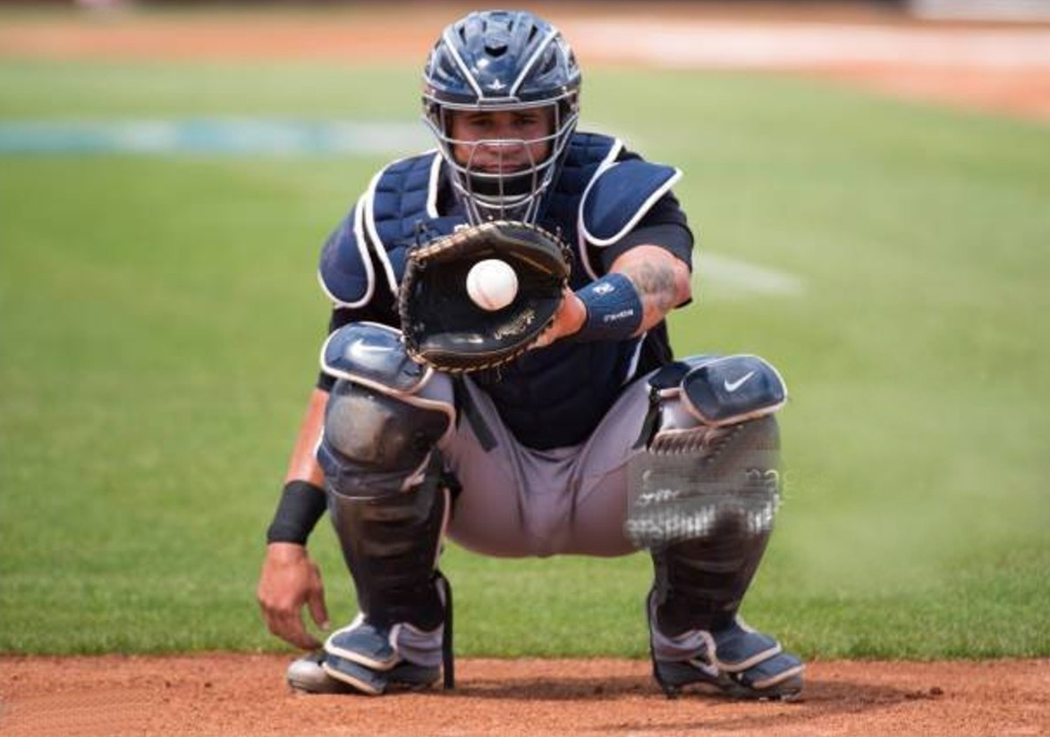
Material del Catcher
CARETA
GUANT
PITRALL
GENOLLERES

Slide 19

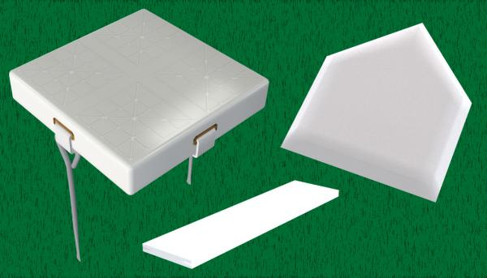
Les bases
2ª BASE
La 1ª, 2ª i 3ª base són quadrades i la base meta o “home” té forma de pentàgon irregular.
3ª BASE
GOMA DEL
LLANÇADOR
1ª BASE
BASE META o
“HOME”

Slide 20
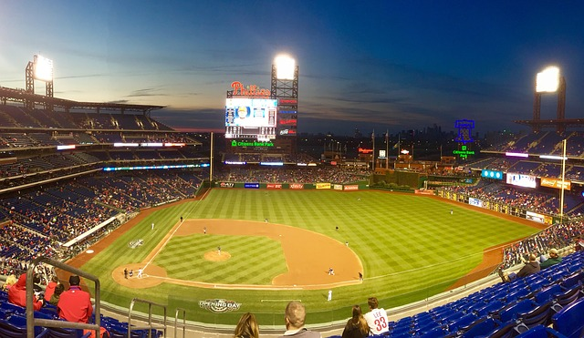
6.Vocabulari

Slide 21
Vocabulari
BASE PER BOLES: És quant el batador va a primera base després de rebre 4 llançaments fora de la zona de strike. (modalitat sense suport de batre)
BOLA: Llançament amb què el llançador o pitcher no aconsegueix de fer passar la pilota per la zona de strike .
STRIKE : Llançament dins la zona de batre o batada no vàlida..
FOUL BALL/ PILOTA NO VÀLIDA: Pilota batuda que bota al terreny no vàlid o que salta més enllà de les línies de fora abans de sobrepassar la 1ª. o 3ª base.
HOME – BASE META: Base en forma de pentàgon irregular i que constitueix la última base que el corredor a de tocar per aconseguir una carrera.
ZONA DE STRIKE : Espai imaginari rectangular comprès entre l’aixella i la part superior del genoll del batador, per damunt de la base Home , per on ha de passar la pilota procedent del llançador
PLAY - JOC: Indicació de l’àrbitre per l’inici o represa del joc.
INNING - ENTRADA: Cada una de les parts que conformen un partit.

Slide 22
Vocabulari
SWING: Conjunt de moviments tècnics per batre la pilota. Acció de batar.
TOC: Batada suau que deixa la pilota morta a terra, entre el Pitcher i el Catcher.
CATCHER – RECEPTOR: Director del joc defensiu de l’equip. És qui rep els llançaments del pitcher o llançador.
FLY – BATADA PER L’AIRE: Batada en que la pilota descriu una trajectòria en forma de paràbola o per l’aire.
HOME RUN: Batada vàlida en que s’envia la pilota fora del camp i que permet marcar una carrera a tots els corredors situats a les bases i al propi batador.
PITCHER – LLANÇADOR: Defensor que llança la pilota contra el batador.
SAFE - SALVAT: Expressió amb que l’àrbitre indica que un corredor ha arribat salvat a la base.
OUT - ELIMINAT: Atacant (batedor o corredor) que és eliminat per algun jugador a la defensa.

Slide 23
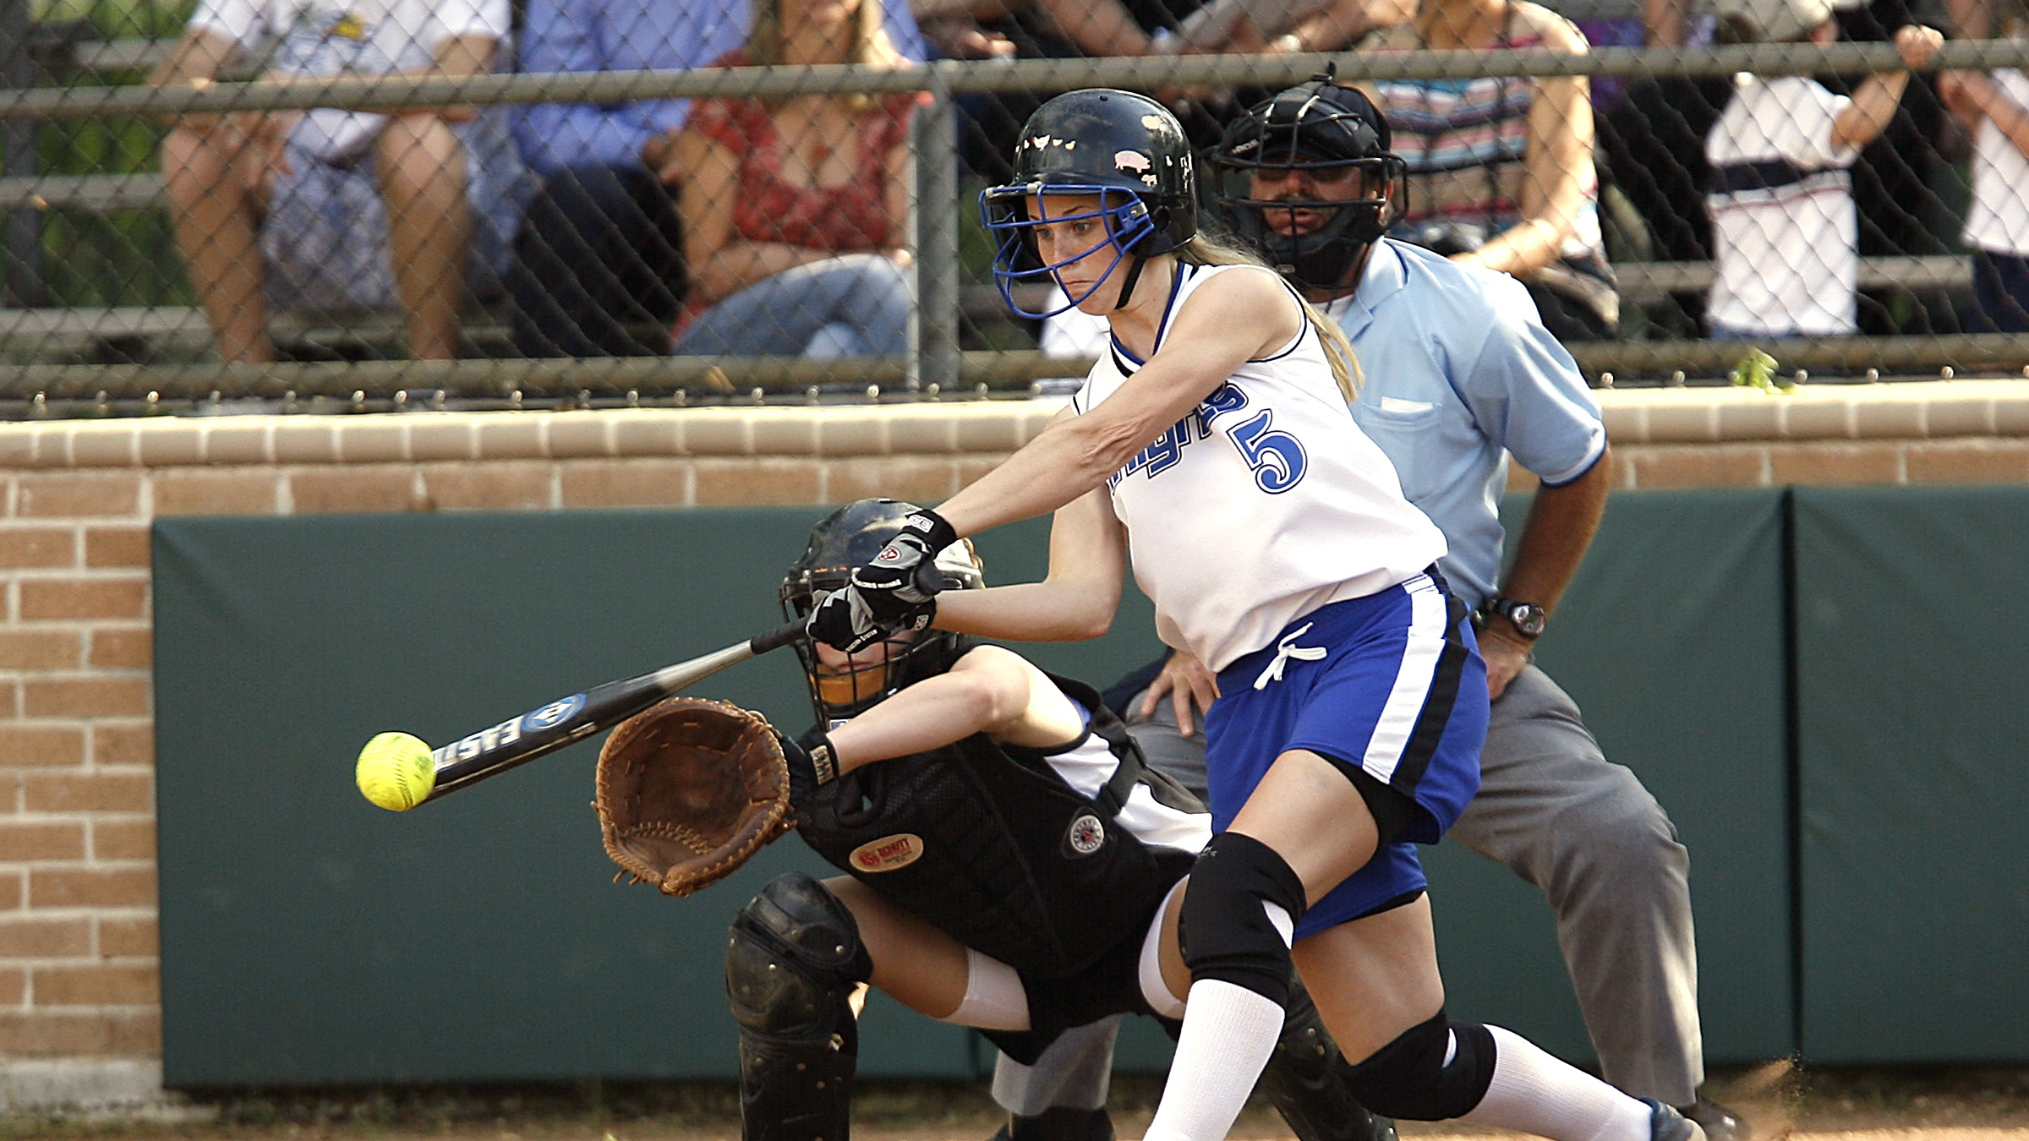
7. La tècnica

Slide 24
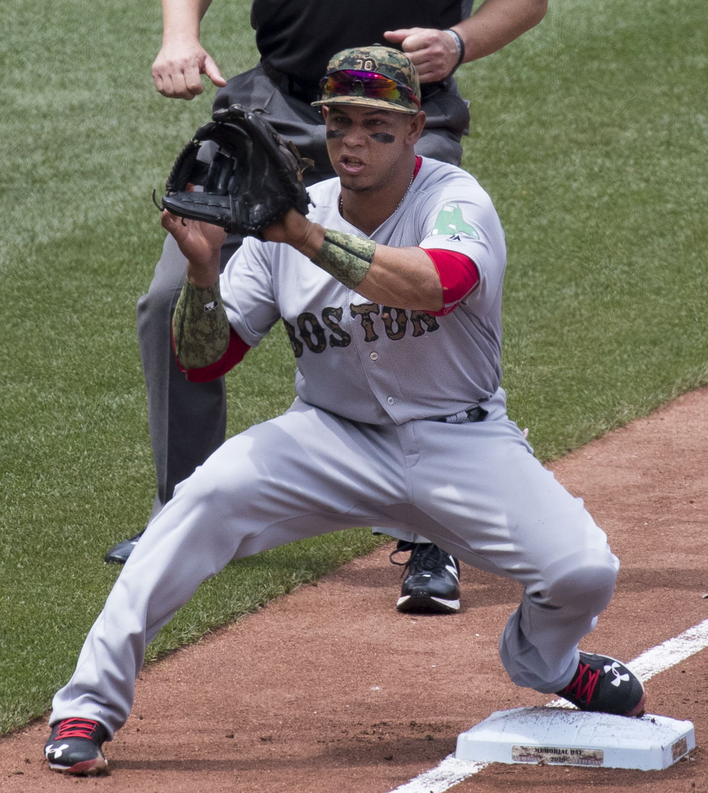

Tècnica d’agafar la pilota
Les pilotes tirades per sobre de la cintura s’han d’agafar amb tots els dits mirant amunt i a ser possible assegurant la recepció amb la mà lliure.
Esta foto de Autor desconocido está bajo licencia CC BY-SA

Slide 25
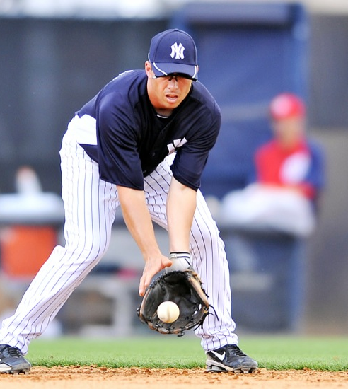
Tècnica d’agafar la pilota
Els llançaments dirigits a sota la cintura s’han d’agafar amb els dits de les mans mirant avall i a ser possible assegurant la recepció amb la mà lliure.

Slide 26
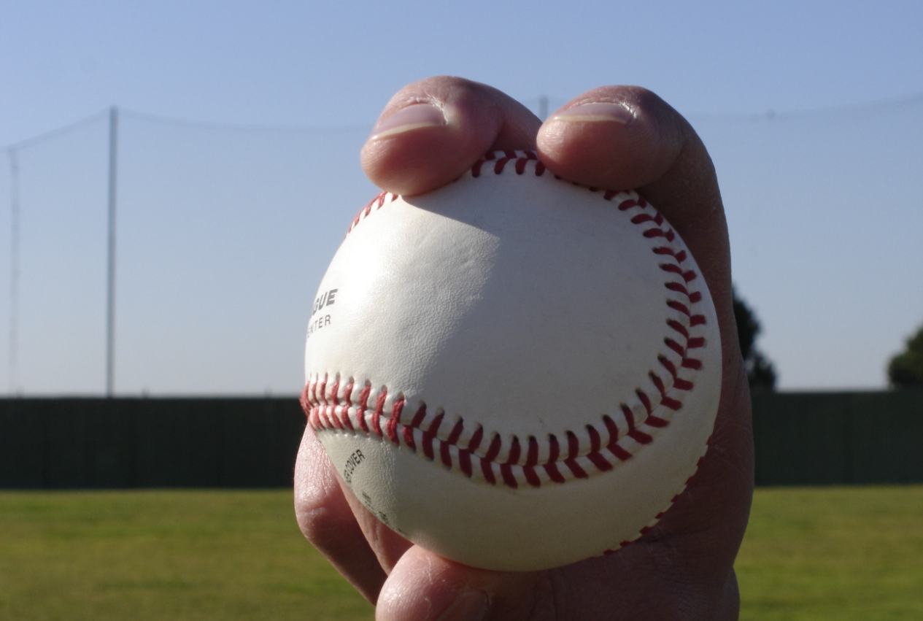
Tècnica de llançar.
Per llançar la pilota hem de col·locar els dits sobre la pilota. Els dits índex i mig agafen la pilota per la part superior una mica separats un de l'altre i agafant les costures de forma transversal, mentre que el dit polze es recolza per la part inferior. Els dits dibuixen les ‘orelles d’un conillet’

Slide 27
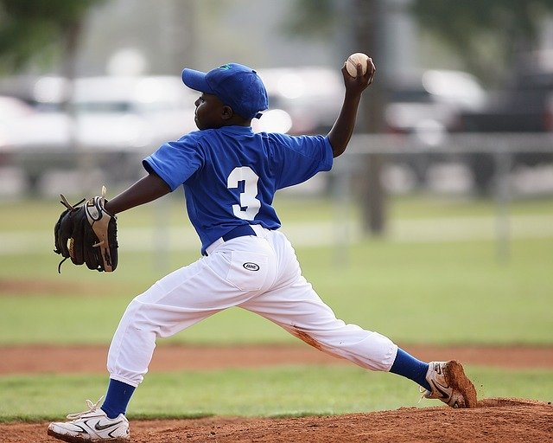
Tècnica de llançar.
La mecànica per llançar més utilitzada en el joc és senzilla i consisteix en carregar el pes sobre el peu corresponent al braç per llençar (peu dret per llançadors dretans i viceversa) al mateix temps que iniciem un pas en direcció a la base o company que volem llançar la pilota.

Slide 28
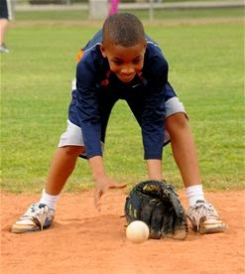
Tècnica d’agafar rollings.
Per agafar pilotes rodades o "rollings" el jugador es col·locarà davant de la pilota, amb els peus còmodament separats, els genolls flexionats i el pes del cos en la part davantera dels seus peus.

Slide 29
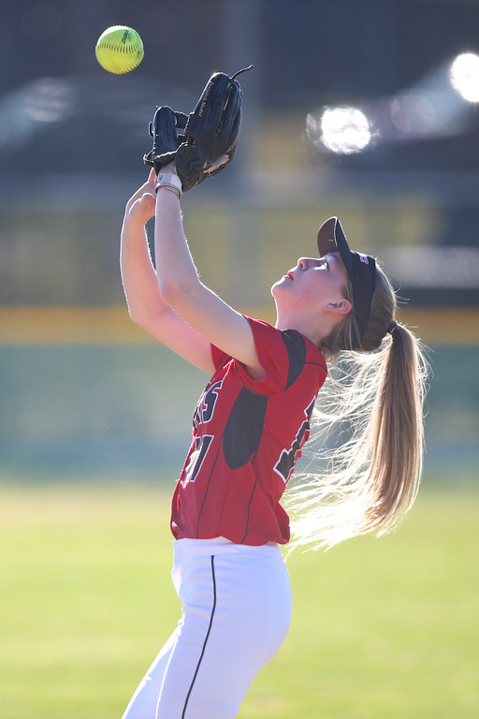
Tècnica d’agafar fly
Per agafar pilotes per l’aire o "Fly" ,és necessari situar-se a sota de la pilota i esperar que aquesta caigui dins el guant. La posició que hem d'adoptar és aixecant lleugerament el guant davant la nostra cara, els palmells de les mans mirant amunt i els dits polzes junts posant el guant com un cistell. Tant bon punt la pilota entre dins el guant, l'assegurem amb la mà lliure.

Slide 30
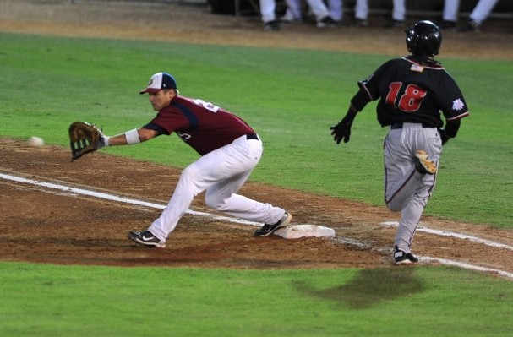
Tècnica d’agafar a 1ª Base
La posició que juga el primera base és el nº 3 (veure diagrama en la pàgina ). El seu objectiu principal es eliminar el corredor abans que arribi a la primera base. Per rebre la bola amb el guant a la mà esquerra, es col·locarà el peu dret en contacte amb la base i alhora estirant-se el màxim per retallar la distància de la recepció.

Slide 31
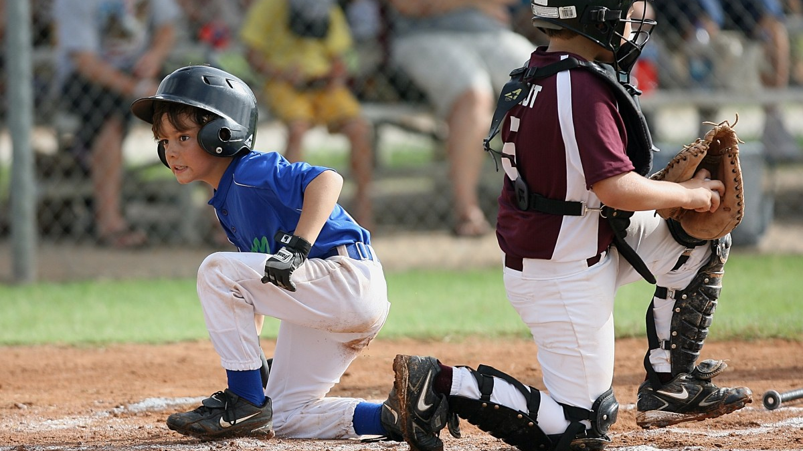
8. Les regles del joc.
Atac: Batre i córrer les bases.

Slide 32
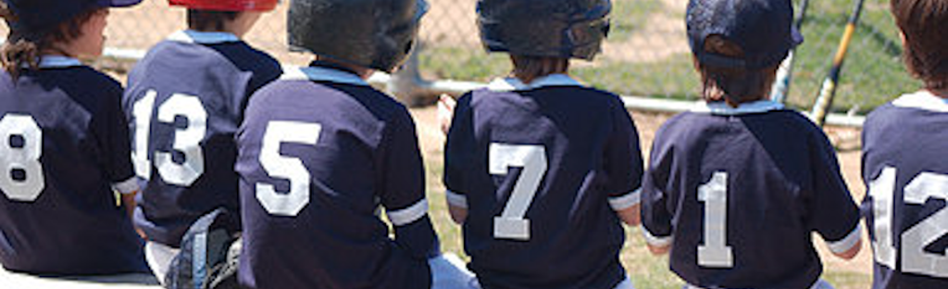
Ordre al bat
L’entrenador de cada equip enumerarà als jugadors per anar a batar amb un ordre preestablert, que anirà del 1 al 9 i que no es podrà variar durant tot el partit.

Slide 33
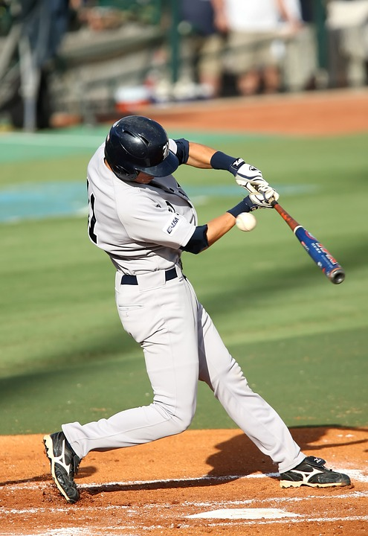
Strike
A
Cada batador tindrà 3 intents per batre la pilota correctament.
El tercer intent errat del batador suposarà la seva eliminació per strikes (Strike Out)
Per strikes s'entén:
A/ El batedor NO toca la pilota.

Slide 34
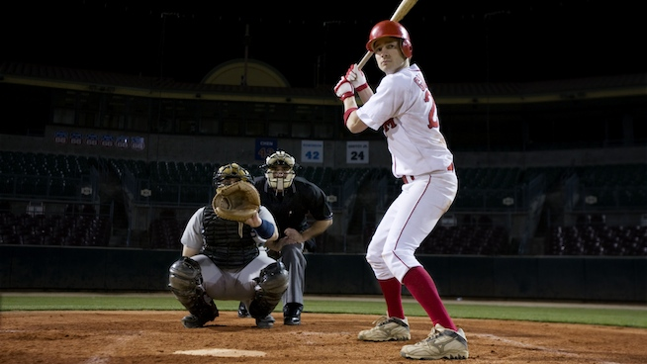
Strike
B
B/ La Pilota llançada per el Pitcher passa per la ZONA DE STRIKE

Slide 35
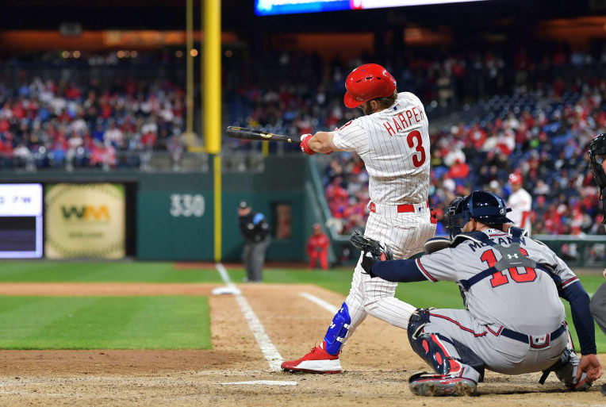

Strike
C
Qualsevol pilota batada fora dels límits laterals del terreny bo o FOUL BALL, es comptarà com un strike.

Slide 36
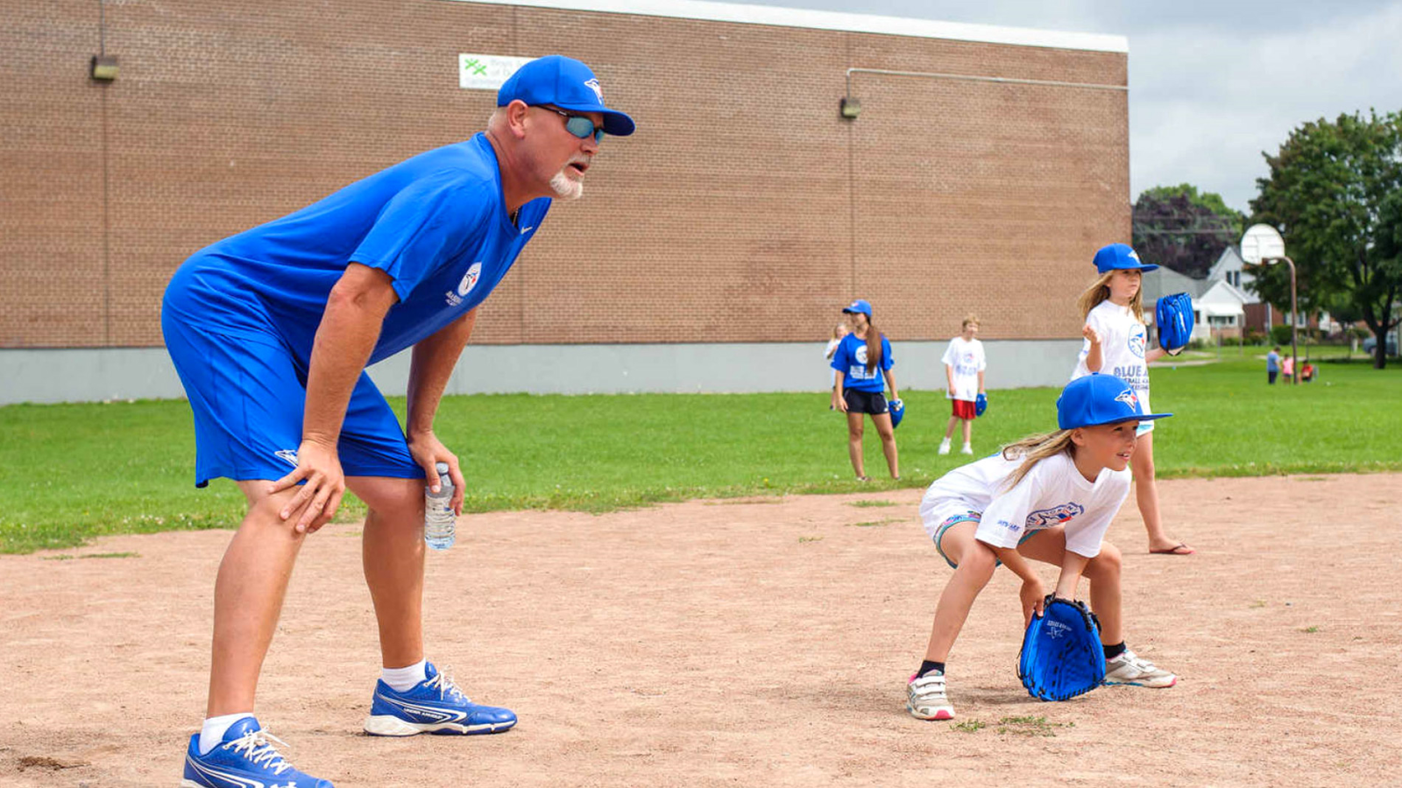
9. Les regles del joc .
Defensa: llançar i agafar

Slide 37
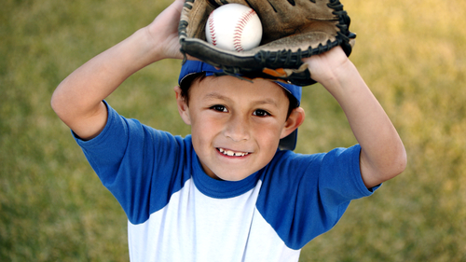
Formes d’eliminar
L'equip a la defensa haurà d'eliminar fins a 3 batedors o corredors per anar a atacar.
Hi han 4 formes bàsiques d’eliminar a un batedor o corredor.

Slide 38
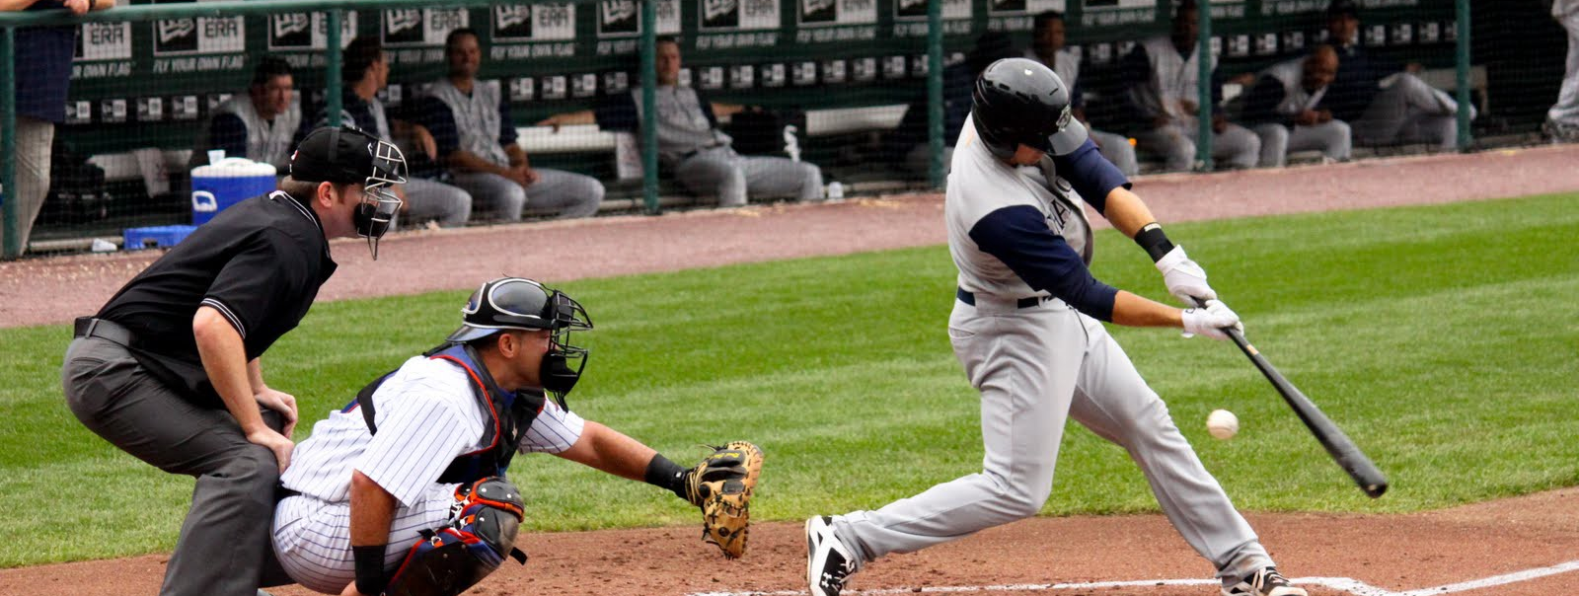
Formes d’eliminar
A
A/. Quant el batedor acumula tres intents errats o Strikes, queda eliminat.

Slide 39
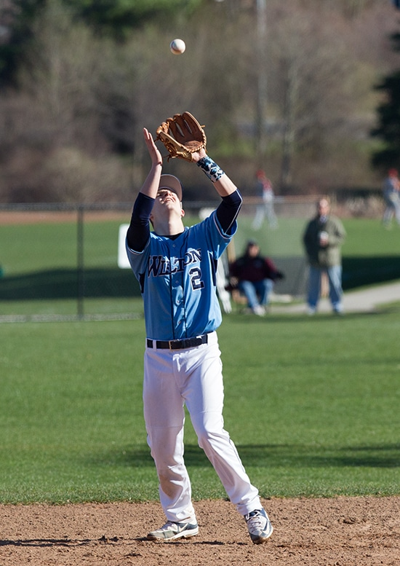
Formes d’eliminar
B
B/ Tota pilota batada de FLY i agafada a l'aire per qualsevol defensor elimina al batador automàticament..

Slide 40
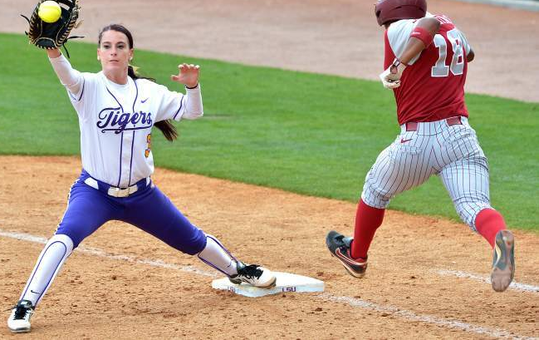
Formes d’eliminar
C
C/ Quan un defensor amb possessió de la pilota trepitja la base a la que el corredor està obligat a avançar o córrer. El corredor estarà eliminat.

Slide 41
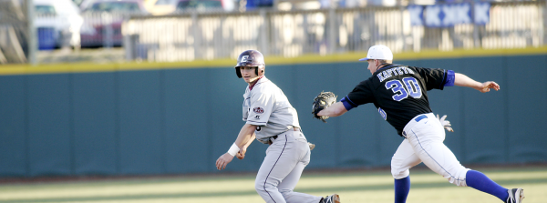
Formes d’eliminar
D
D/Tot corredor que no està en contacte amb la base que li pertoca i és tocat amb la pilota en poder d’un defensor, queda eliminat.

Slide 42
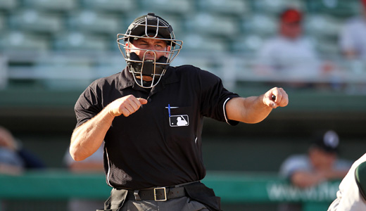
10. L’àrbitre.

Slide 43
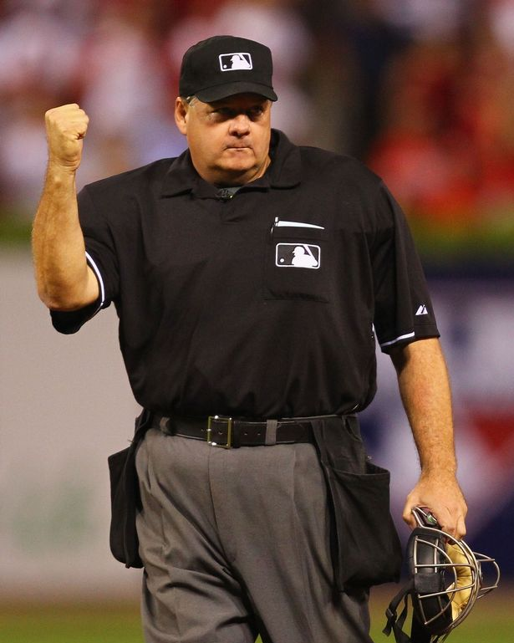
Eliminat / Out
A
L’àrbitre es la persona encarregada en tot moment de l’aplicació del reglament en el terreny de joc, així com de les normes de seguretat.
Les seves decisions mes comunes són:
A / Decidir si un jugador a estat eliminat.

Slide 44
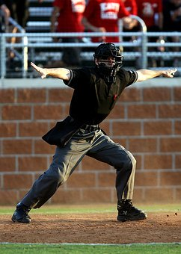
Salvat / Safe
B
B/ Decidir si un jugador ha arribat salvat a una base o no.

Slide 45
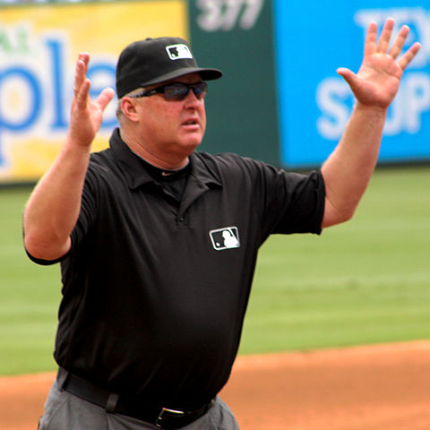
No vàlida / Foul Ball
C
C/ Indicar si una pilota a estat batada en terreny bo o terreny dolent.

Slide 46
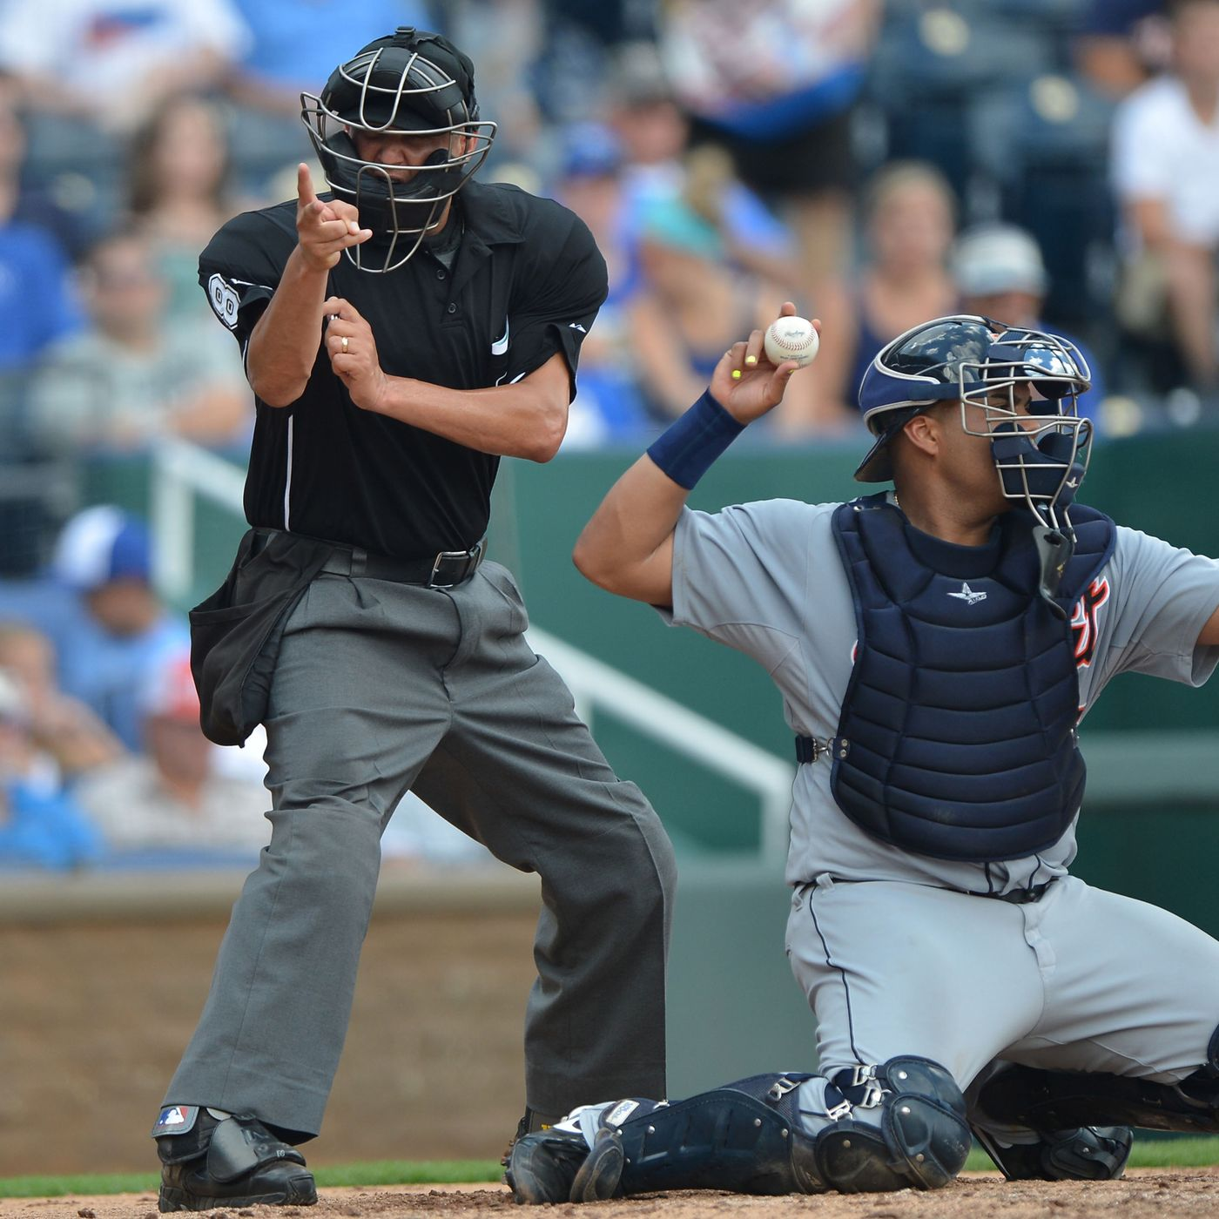
Strike
D
D/ Decidir si una pilota es strike o bola.

Slide 47
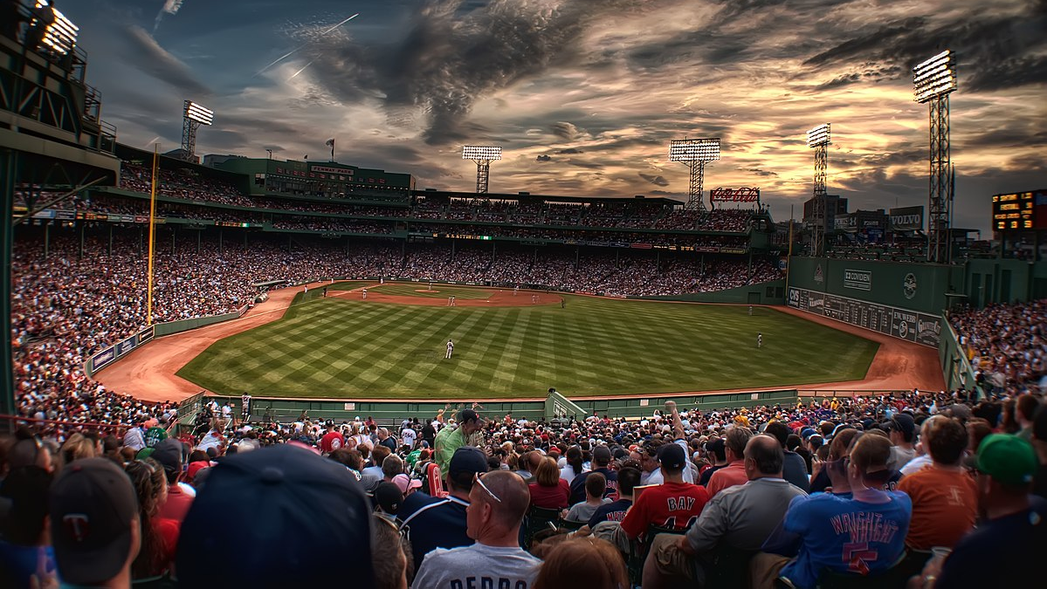
Esta foto de Autor desconocido está bajo licencia CC BY-SA

Slide 48

Torn de preguntes

